Slide 1
Pedagogika v designování vzdělávacího procesu
Předmět Design vzdělávacího procesu
Pavlína Mazáčová
8. 3. 2016

Slide 2
„Uměním všech umění je vzdělávat člověka, tvora ze všech nejvšestrannějšího a nejzáhadnějšího.“
Jan Ámos Komenský

Slide 3
Aktivita evokační
Myšlenková mapa s klíčovým slovem „pedagogika“

Slide 4
Pedagogika jako samostatná věda
až do poloviny 19. století pedagogika součástí filozofie
jako samostatnou vědu vyčlenil pedagogiku z filozofie Johan Friedrich Herbart (1776-1841) poprvé ve spise Pedagogika z cíle výchovy odvozená (1806)
za významné pedagogy ale můžeme pokládat spoustu jeho předchůdců, kde nejvýznamnější místo patří Janu Ámosu Komenskému

Slide 5
Pedagogika jako věda
společenská věda, která zkoumá podstatu, strukturu a zákonitosti výchovy a vzdělávání jako záměrné, cílevědomé a soustavné činnosti formující osobnost člověka v nejrůznějších sférách života společnosti
studuje a kriticky hodnotí myšlenkové dědictví minulosti, sleduje vývoj školství, výchovy a vzdělávání v zahraničí a ve spolupráci s dalšími vědními disciplínami formuluje nové vývojové trendy pro různé oblasti výchovy a vzdělávání. (in kol. autorů: Pedagogický slovník, str. 234)
věda a výzkum zabývající se vzděláváním a výchovou v nejrůznějších sférách života a společnosti (ne pouze ve školských institucích a o populaci dětí a mládeže)

Slide 6
Pedagogika jako věda
obecně věda o výchově a vzdělávání člověka
J. Průcha (Moderní pedagogika. 3rd ed. Praha : Portál, 2005. 481 p. ISBN 80-7367-047-X) : „Věda, která se zabývá
(1) vším tím, co vytváří a determinuje nějaké edukační prostředí,
(2) procesy, jež se v těchto prostředích realizují,
(3) výsledky a efekty těchto procesů.“
v současnosti neexistuje jednotné pojetí pedagogiky, ani shoda v hlavním účelu pedagogiky - odlišní autoři, odlišné teoretické směry, kulturní orientace dané země (PRŮCHA, J. : Přehled pedagogiky : úvod do studia oboru. 3rd ed. Praha : Portál, 2009. 271 p. ISBN 978-80-7367-567-7.)
Edukační vědy = velká skupina souvisejících disciplín v moderním pojetí pedagogiky
V nových odborných publikacích = pojmy edukace / edukant / edukátor / edukační realita / edukační proces apod.

Slide 7
Pojem PEDAGOGIKA v zahraničí
Pedagogy (angl.) – není to výraz pro český pojem pedagogika, ale spíše odpovídá českému pojmu obecná pedagogika
Českému pojmu pedagogika odpovídá svým obsahem anglický termín educational sciences (edukační vědy)
Ve významu „pedagogika“ je často užíván termín „pedagogická věda“

Slide 8
Tradiční vs moderní
Tradiční pedagogika
především aplikovaná (užitá) věda s důrazem na normativní funkce = její teorie zaměřena na předepisování /určování toho, čeho se má výchovou jedinců, skupin, národa dosáhnout
Moderní pedagogika
zaměřena na neutrální popis toho, jak fungují edukační mechanismy,
důraz na vědeckou deskripci (popis), analýzu a explanaci (vysvětlení a pochopení) problémů edukační reality
významným rysem moderní pedagogiky je pedagogický výzkum

Slide 9
Disciplíny pedagogiky
Obecná didaktika
základní pedagogická disciplína, usiluje o systematizaci a interpretaci základních pedagogických jevů a zákonitostí, řeší též metodologické otázky a základní terminologii pedagogiky
Srovnávací (komparativní) pedagogika
popisuje a porovnává pedagogické teorie, výchovně-vzdělávací systémy a školské soustavy v různých zemích či regionech a to v kontextu historickém, sociálním, ekonomickém, politickém, kulturním, apod.
Filozofie výchovy
zabývá se smyslem a účelovostí edukace (výchovy a vzdělávání), hodnotami v edukaci, otázkou řízení a kontroly edukace, etickými otázkami výchovy, možnostmi a mezemi lidského poznání a jeho předávání z generaci na generaci, člověkem a jeho vychovatelností atd.

Slide 10
Pedagogika v současném vědeckém pojetí
jako věda zahrnuje teorii i praxi
- pedagogika stanovuje určité normy, vzory, doporučení, cíle, jak realizovat edukaci - normativní charakter
- pedagogika zkoumá, je založena na poznatcích získaných z výzkumu - explorativní charakter
- pedagogika zjišťuje, popisuje, vysvětluje různé jevy edukační reality - explanativní charakter

Slide 11
Struktura pedagogiky
rozlišujeme základní dělení pedagogických disciplín dle pěti kritérií:
Podle obsahu zkoumání
Podle věku
Podle fází společenského vývoje
Podle oblastí aplikace
Podle specifičnosti obsahu

Slide 12
Disciplíny podle obsahu zkoumání
obecná pedagogika,
srovnávací pedagogika,
dějiny pedagogiky a školství,
teorie výchovy,
obecná didaktika a oborové didaktiky,
pedagogická diagnostika,
pedagogická evaluace,
pedagogická prognostika,
teorie řízení škol a školství,
technologie vzdělávání

Slide 13
Disciplíny podle zkoumaného věku
předškolní pedagogika,
školní, vysokoškolská,
andragogika
gerontagogika

Slide 14
Disciplíny podle fází společenského vývoje
antická,
křesťanská,
renesanční,
reformní,
pragmatická,
moderní
postmoderní pedagogika

Slide 15
Disciplíny podle oblastí aplikace
rodinná,
sociální,
profesní,
inženýrská,
vojenská pedagogika,
pedagogika volného času,
výchova v nápravných zařízeních, výchova v organizacích dětí a mládeže,
alternativní pedagogika

Slide 16
Základní pojmy
Výchova – základní kategorie pedagogiky
Edukace
Edukační prostředí (edukační realita)
prostředí, v kterém probíhají edukační procesy
Edukační procesy
takové činnosti lidí, při nichž dochází k učení na straně nějakého subjektu (edukant / žák), jemuž je předkládán nějakým jiným subjektem (edukátor / učitel) přímo nebo zprostředkovaně (např. textem) určitý druh informace
procesy řízeného učení - učení, které je zvnějšku nějak regulováno a organizováno tak, aby bylo účinné (typicky se s nimi můžeme setkat např. ve škole)
procesy s neřízeným učením - dochází k vědomé autoregulaci učení (např. při samostudiu)
pro oba druhy výše zmíněných procesů je společná intencionalita – subjekt usiluje o to, aby se učil; jedná se o záměrné učení
Edukační konstrukty - různé teorie, plány, modely, předpisy a jiné teoretické výtvory, které nějakým způsobem určují či ovlivňují reálné edukační procesy (tzn. např. učební plány, didaktické testy, vysvědčení či různé certifikáty, učebnice, výukové filmy, programy, dále veškeré produkty pedagogické teorie, jako monografie, referáty na konferencích apod.)

Slide 17
Základní pojmy
Pojem edukace významově zahrnuje pojmy výchova i vzdělávání
Výchova
záměrné působení na osobnost jedince s cílem dosáhnout (pozitivních) změn v různých složkách jeho osobnosti
pojem má eticko-normativní nádech (výchova mravní, vlastenecká, estetická, citová, výchova k rodičovství a manželství …)
Vzdělávání
proces záměrného a organizovaného osvojování poznatků, dovedností, postojů aj., realizovaný prostřednictvím edukačního procesu - dlouhodobého
výsledek tohoto procesu by mohl být označen výrazem „naučenost“
Výchova i vzdělávání jsou součástí SOCIALIZACE

Slide 18
Základní pojmy
Vzdělání
Uspořádaná soustava zkušeností, poznatků a duchovních hodnot nashromážděných lidskou společností za dobu její existence, osvojovaná subjektem v procesu vzdělávání
Vzdělanost
Celkový stav vzdělání v sociální skupině, státu, národě
Vzdělavatelnost
Souhrn předpokladů, s nimiž člověk vstupuje do procesu vzdělávání

Slide 19
Základní pojmy
Cíl výchovy a vzdělávání
dosáhnout plného všestranného rozvoje osobnosti
Kompetence
soubory osvojených poznatků, dovedností a rozvinutých schopností umožňující člověku vykonávat určité činnosti (kompetence k čemu)
Vyučování / Výuka
Organizační struktura vyznačující se cílevědomostí, systematičností a plánovitostí.
Cílevědomý, záměrný, organizovaný a plánovitý proces, při kterém dochází ke zprostředkování poznání, k rozvoji schopností a dovedností.
Učení
Záměrně navozovaná činnost s cílem systematicky získávat jisté vědomosti, dovednosti, návyky, ale také formy chování a osobních vlastností

Slide 20
Základní pojmy
Činitelé výchovně vzdělávacího procesu
subjekt, objekt, prostředí
Učitel nebo mistr - subjekt vyučovacího procesu
Žák - objekt vyučovacího procesu
Prostředí - slouží nebo přispívá ke vzniku a existenci interakce subjektu a objektu
Činnost žáka
směřuje k osvojování nových poznatků, k jejich dalšímu upevňování a k rozvoji jeho tvůrčí aktivity
Činnosti učitele
cílevědomé řízení celého vzdělávacího procesu

Slide 21
Pedagogická antropologie
objasňuje edukaci a její vývoj v celistvém pohledu na člověka na základě biologických a sociálních poznatků o lidském rodu
všímá si vztahu k různým omezením i možnostem člověka daným rozdíly v myšlení a komunikaci, ve způsobech chování, zvycích, tradicích, rituálech, náboženském přesvědčení, sdíleném právu, hodnotách atd. mezi jednotlivými sociálními, etnickými, rasovými a jinými skupinami populace
zkoumá např. i genderové rozdíly

Slide 22
Pedagogická psychologie
zabývá se využitím psychologických poznatků v pedagogice
psychologicky analyzuje předpoklady, průběh a výsledky edukace
zkoumá např.:
psychický vývoj dítěte v souvislosti s jeho schopností osvojovat si různé poznatky a dovednosti,
kognitivní procesy, které edukant/žák využívá při učení,
sociální vztahy, komunikaci i celkové klima ve škole a dalších edukačních prostředích,
strategii a styl výuky v závislosti na věku žáků, vyučovacím předmětu, jejich motivaci, schopnostech, vzájemné kooperaci apod.,
změny osobnosti navozené výchovně-vzdělávacím procesem atd.

Slide 23
Sociální pedagogika
aplikované odvětví pedagogiky
zabývá se výchovným působením na rizikové a sociálně znevýhodněné skupiny mládeže a dospělých
zaměřena na výchovu a pomoc rodinám s problémovými dětmi, na skupiny mládeže ohrožené drogami, na jedince propuštěné z vazby aj.
další oblasti zájmu: poruchy rodičovství a výchovy, dětská kriminalita, kázeň dětí a jejich práva
jedná se o hraniční disciplínu, která čerpá z mnoha oborů – práva, psychologie, pedagogiky, sociologie, antropologie, filozofie ...
dvě hlavní oblasti působení sociální pedagogiky
sociálně pedagogická prevence - působení sociálního pedagoga v oblasti výchovy
PROSTŘEDÍ = hlavní faktor působení na rozvoj osobnosti
sociálně pedagogická terapie - výchova či převýchova lidí, kteří mají problém se jakkoliv zařadit do společnosti - akulturace
osoby propuštěné z výkonu trestu, odnětí svobody, nepřizpůsobiví jedinci, přistěhovalce apod.

Slide 24
Pedagogika volného času
zaměřená na výchovné a vzdělávací prostředky, napomáhající autonomnímu a smysluplnému využívání volného času dětí, dospívajících i dospělých
Historie
od poloviny 60. let = volný čas se stává významnou oblastí života a výchovy dětí, mládeže i dospělých
vznikají celospolečensky podmínky pro jeho rozšiřování a doceňování: zaveden pětidenní pracovní i školní týden, na základě účasti rostoucího počtu dětí a mládeže se rozvíjely jak jejích spontánní, tak také organizované aktivity
počátkem 90. let = obě dosavadní koncepce (výchova mimo vyučování a počínající pedagogika volného času) i jejich terminologie se uplatňují souběžně; postupně se prosazuje přístup vycházející z koncepce volného času; uplatnění na seminářích, konferencích, v učebnicích a publikacích oboru i v dokumentech státních orgánů o koncepci státní politiky pro oblast dětí a mládeže, které jsou přijímány od 90. let po současnost
NEFORMÁLNÍ výchova a vzdělávání
Hlavní principy současné pedagogiky volného času (Opaschowski):
autonomie činnosti, uvědomělý výběr subjektu, pohled na volný čas jako na prostředek rozvoje osobnosti, upevňování zdraví, volný čas jako výzva a úkol osobnosti;
aktivita subjektu, překonání pasivní konzumace, rozvoj kreativity;
orientace na sociální kontakt, společné prožívání volného času s rodinou a přáteli;
spontaneita, uvolněnost, otevřenost pro nové;
zábava, radost, požitek z činnosti;
uvolnění, odreagování, prostor pro znovunalézání smyslu.

Slide 25
Přístupy v pedagogice volného času
Animace
výchovná metoda založená na nedirektivních a akčních metodách povzbuzování mladých lidí k hledání vlastní cesty životem a schopnosti realizovat svou svobodu a autonomii
vytvoření nabídky konstruktivních činností - důraz kladen na otevřenost výchovné situace, na dobrovolnost, možnosti volby, prostor pro iniciativu a na vytváření rezistence vůči negativním sociálním vlivům
nejčastěji komunitní práce
Výchova zážitkem
výchovné postupy založené na prožitku, zkušenosti
metody s různými názvy: výchova zážitkem, výchova v přírodě, expedice apod.
intenzivní prožitky a zkušenosti získávané aktivní účastí v programu, fyzicky náročné činnosti spojené s určitou mírou (kontrolovaného) rizika ve vnějším, přírodním a městském prostředí
metody zaměřeny na rozvoj sebepojetí, sociálních vztahů a vztahů k životnímu prostředí
Sociální asistence - terénní práce (streetwork)
forma práce s mládeží, která probíhá ve volném čase, ale se vztahuje k sociální pedagogice, případně k sociální práci
pedagogický pracovník (sociální asistent, terénní pracovník nebo streetworker) vyhledává mladé lidi v prostředích, která jsou pro ně přirozená, a snaží se jim nabízet pozitivní možnosti využití volného času, například v nízkoprahových centrech

Slide 26
Andragogika (dříve lidovýchova)
aplikovaná věda o výchově a vzdělávání dospělých lidí, respektující zvláštnosti s tím spojené
zabývá se zejména socializací, personalizací, akulturací (komplexní proces, v němž se biologický jedinec svého druhu stává sociální a kulturní osobou), enkulturací (proces vědomého a cíleného včlenění jedince do kultury – skrze rodinu i instituce, také nápodobou)
objektem andragogiky je dospělý člověk (biologicky, psychicky, sociálně a ekonomicky zralý jedinec) v průběhu své životní dráhy
Z historie
původní předpoklad – metody a techniky učení dětí by se mohly aplikovat při vzdělávání dospělých
pojem andragogika - vytvořen proto, že pedagogika ze svého řeckého významu znamená vzdělávání a výchovu dětí
ještě zač. 20. století – 20. léta - není chápána andragogika jako vědní disciplína, ale spíše jako metoda
Teoretikové andragogiky
Malcolm Sheperd Knowles, Peter Jarvis, Stephen Brookfield

Slide 27
„Předmět“ andragogiky – učící se dospělý (vymezení)
Celoživotní vzdělávání a učení se dospělých – jedná se o užší pojetí, které vymezuje např. Beneš; jako hlavní předmět andragogiky je zde celoživotní vzdělávání a učení se dospělých v celé jeho šíři, řadí se sem intencionální a incidentní učení, toto pojetí člení do dalších kategorií na organizované někým druhým, organizované dospělým samým, plánované, ale incidentní, incidentní během jednotlivých událostí a incidentní jako součást životní rutiny
Vyrovnávání se dospělého člověka se sociálními institucemi – člověk se vyrovnává se vznikajícími institucemi v procesu institucionalizace (proces vytváření pravidel), nebo se vyrovnává s institucí již existující (jedinec vzniklá pravidla přijímá)
Mobilizace lidského kapitálu v prostředí sociální změny – jedná se o nejobecnější pojetí andragogiky; pro postindustriální společnost charakterizující neustálé změny lidský kapitál představuje nejvýznamnější, nejcitlivější a nejzranitelnější determinantu existence a vývoje společnosti
Orientace člověka v kritických uzlech jeho životní dráhy či při problémovém průběhu jeho životní dráhy – toto pojetí je obsaženo již v konceptu předchozím, ale zde se více zaměřuje na individuum, jako opěrnou vědu využívá psychologii
Individuální a sociální souvislosti změn syntetického statusu – jedná se o sociologizující a nenormativní chápání andragogiky; vychází z toho, že změna jedné složky syntetického statusu se nutně promítne do složek ostatních, integrální andragogika zkoumá odraz těchto změn v ostatních dimenzích a hledá cestu k minimalizování negativních důsledků pro člověka
Animace dospělého člověka – jedná se o nejširší vymezení andragogiky, které je z části obsaženo ve všech ostatních vymezeních; jedná se o nekončící humanizaci člověka, která může být záměrná i nezáměrná (formování vlivem prostředí) a je vztažena k následujícím procesům: enkulturaci, socializaci a resocializaci, profesionalizaci a nakonec edukaci

Slide 28
Další -gogiky ☺
Integrální andragogika
UPOL, 90. léta 20. století
zpracována Vladimírem Jochmannem tato širší koncepce andragogiky, která zahrnuje vzdělávání dospělých, personální management, sociální i kulturní práci. Jochmann vycházel z koncepce výchovy založené na sociologii, je také silně ovlivněna ideami antropologické pedagogiky a snaží se odrážet civilizační trendy přelomu tisíciletí a postavení člověka v nich.
Integrální andragogika zahrnuje:
širokou oblast vzdělávání dospělých
oblast edukace
oblast péče
funkcionální působení
Gerontagogika
výchova a vzdělávání seniorů // dospělých v ekonomicky neproduktivním věku

Slide 29
Pedagogická diagnostika
speciální pedagogická disciplína, která se zabývá objektivním zjišťováním, posuzováním a hodnocením vnitřních a vnějších podmínek i průběhu a výsledků výchovně vzdělávacího procesu
na základě zjištění jsou potom vyslovovány prognostické úvahy a navrhována pedagogická opatření

Slide 30
Speciální pedagogika
považována za samostatnou pedagogickou disciplínu, zabývá se pouze osobami se speciálními vzdělávacími potřebami v těchto disciplínách:
Psychopedie - edukace osob mentálně retardovaných
Somatopedie - edukace osob tělesně postižených či znevýhodněných (např. dlouhodobě nemocných); spadá sem i edukace osob s mírně odlišným duševním vývojem od normy, např. osob s lehkou mozkovou dysfunkcí nebo se specifickými poruchami učení
Surdopedie - edukace osob s různými vadami sluchu (částečná nebo úplná hluchota aj.)
Logopedie - zabývá se korekcí nebo odstraňováním poruch řeči (koktavost, vady ve výslovnosti aj.)
Oftalmopedie // tyflopedie - edukace osob se zrakovým postižením (částečná slabozrakost, slepota aj.)
Etopedie - edukace a reedukace (převýchova) sociálně nepřizpůsobené, obtížně vychovatelné nebo jinak sociálně narušené mládeže (např. mravně narušené mládeže)

Slide 32
Vzdělávací politika v ČR
Součást státní politiky
dva vzájemně související procesy – výchova a vzdělávání, jejichž výsledkem je vzdělání
Z historie
znaky vzdělávací politiky socialistického Československa:
ideologizace školství, která se negativně projevovala zejména v oblasti společenských věd
vysoká centralizace a monopol státu
pozitivní rysy: zvýšení propustnosti školské soustavy / zvýšení celkové úrovně vzdělání obyvatelstva – umožnilo to překonat období následné hospodářské transformace bez významných společenských otřesů.
Po roce 1989
výrazné změny v oblasti sociální politiky
kromě státu vstupují do vzdělávací politiky další subjekty - soukromý sektor a církve (primární a sekundární vzdělávání
vysoké školství není sto uspokojit poptávku po terciárním vzdělání
nutnost spravedlivého přístupu k vzdělání – rekvalifikace na proměnlivém trhu práce
Rozvoj celoživotního vzdělávání (učení) Livelong Learning

Slide 33
Principy vzdělávací politiky
Princip celoživotního vzdělávání
V naší společnosti rychle roste poptávka po vzdělávání, stává se rozmanitější
Potřeba neustálého vzdělávání je způsobena rychlým vývojem věd - vědomosti rychle zastarávají, jsou nahrazovány novějšími
Ze vzdělávání se pak stává celoživotní proces
Princip rovných šancí v přístupu ke vzdělání
Právo na vzdělání a rovné šance v přístupu ke vzdělání jsou ukotveny už v Listině základních práv a svobod
Šanci na vzdělání má mít každý stejnou, je pak na jedinci, jak ji využije
Princip individualizace a diferenciace ve vzdělání
Idividuální vzdělání je důležité, protože každý člověk je jiný, má jiné schopnosti, předpoklady, inteligenční potenciál apod.
Stejná forma vzdělávání tedy nemůže být účinná pro všechny
Princip internacionalizace ve vzdělání
Vzdělání chápáno jako nadnárodní záležitost - pomáhá soužití lidí různých národností, ras, náboženství apod.

Slide 34
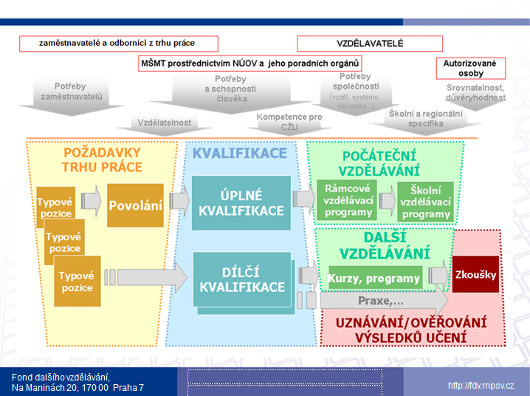
Vzdělávací politika

Slide 35
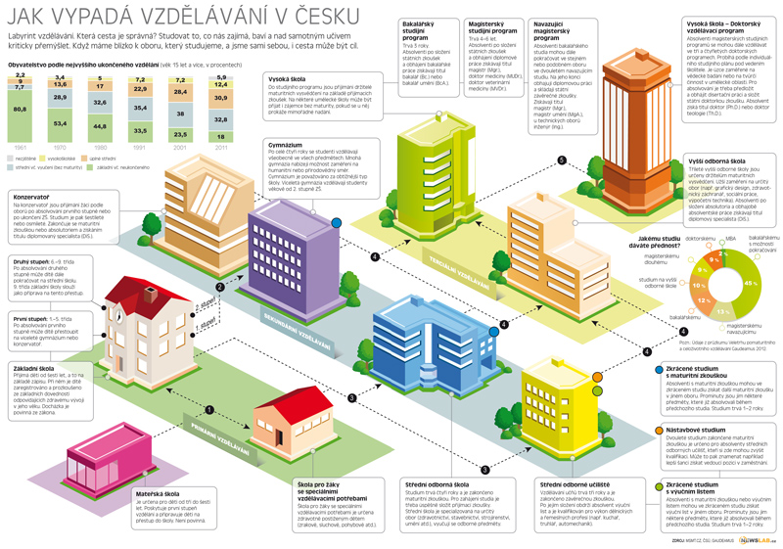
Formální vzdělávání

Slide 36
Neformální vzdělávání
nevede k ucelenému školskému vzdělání
organizované výchovně vzdělávací aktivity mimo rámec zavedeného oficiálního školského systému
cílem záměrný rozvoj životních zkušeností, dovedností a postojů, založených na uceleném systému hodnot
aktivity zpravidla dobrovolné (organizátor – např. sdružení dětí a mládeže, nestátní neziskové organizace NNO, školská zařízení pro zájmové vzdělávání (střediska volného času, vzdělávací agentury, kluby, kulturní zařízení a další)

Slide 37
Uznávání neformálního vzdělávání (ČR)
Poprvé v ČR systematicky řešeno v r. 2009 (Národní institut dětí a mládeže)
Národní projekt „Klíče pro život“ (www.kliceprozivot.cz)
KA projektu: „Uznávání neformálního vzdělávání“
(http://www.nidm.cz/vystupy-kpz/uznavani-nfv
„Memorandum o podpoře uznávání výsledků neformálního vzdělávání při práci s dětmi a mládeží“(http://userfiles.nidm.cz/file/OKP/memorandum-unv-final.pdf)
MEMORANDUM
otevírá další možnosti k jednání o záměrech uznávat neformální vzdělávání a tím podpořit v lidech samotných vnitřní motivaci k celoživotnímu učení
Listopad 2011 v Praze „Konference o uznávání neformálního vzdělávání“, (http://www.nidm.cz/neformalni-vzdelavani/volny-cas/akce-a-seminare/konference-unv-2011)

Slide 38
Uznávání neformálního vzdělávání (ČR)
Národní projekt „K2 – kvalita a konkurenceschopnost v neformálním vzdělávání“ (http://www.nidm.cz/k2/uznavani-nfv)
klíčová aktivita Metodická podpora uznávání neformálního vzdělávání
vznikla publikace „MetodiKa – Kompetence, Kvalita, Kvalifikace, (sebe)Koncepce pro neformální vzdělávání“
určena především pracovníkům pracujícím s dětmi a mládeží v nestátních neziskových organizacích)

Slide 39
Uznávání neformálního vzdělávání (ČR)
Expertní tým pro volnočasové aktivity v oblasti práce s dětmi a mládeží - jaro 2013
Návrhy profesních kvalifikací do státem garantovaného systému „Národní soustava kvalifikací“ (http://www.nuv.cz/nsk2)
hlavní vedoucí zotavovací akce dětí a mládeže
vedoucí volnočasových aktivit dětí a mládeže
samostatný vedoucí volnočasových aktivit dětí a mládeže
koordinátor dobrovolníků

Slide 40
Uznávání neformálního vzdělávání (EU)
Jednání Rady pro vzdělávání, mládež, kulturu a sport (2012)
ministry školství členských států EU přijato „Doporučení Rady o uznávání neformálního vzdělávání a informálního učení“ ze dne 20. prosince 2012 (2012/C 398/01) http://eur-lex.europa.eu/LexUriServ/LexUriServ.do?uri=OJ:C:2012:398:0001:0005:CS:PDF
Dokument „Evropské zásady pro uznávání neformálního vzdělávání a informálního učení“ (European Guidelines for the Validation of Non-formal and Informal Learning)
přístup jednotlivých členských zemí k uznávání výsledků neformálního vzdělávání a informálního učení /http://www.iconet-eu.net/index.php?option=com_remository&Itemid=11&func=startdown&id=75〈=en )

Slide 41
Celoživotní učení (CŽU)
Členitý, nepříliš jasně ohraničený celek
Jeden z rozhodujících faktorů konkurenceschopnosti země
Předpoklad rozvoje CŽU: vytvoření motivačního, právně-ekonomického prostředí, které umožní, aby prostředky byly vynakládány efektivně
Investice do CŽU: rozvojové, s nejvyšší prioritou, jejichž efekty jsou signifikantní zejména v dlouhodobém výhledu
CŽU předpokládá komplementaritu a prolínání různých forem učení v průběhu celého života, vždy a všude.
V poslední době se místo pojmu celoživotní učení prosazuje termín „všeživotní“ („lifewide“) učení = učení probíhá ve všech prostředích a životních situacích

Slide 42
Vývoj konceptu celoživotního učení
60. a 70. léta 20. století
především cíle „nového humanismu” (sociálního a kulturního rozvoje společnosti)
prostřednictvím vzdělávání přístupného všem bez jakékoliv diskriminace
základní úloha školské instituce (veřejné vzdělávání financované z veřejných zdrojů)
významná úloha státu při organizování, řízeni i financování systému
zaměstnavatelé - v té době jen nepatrný zájem o vzdělávání dospělých jako o prostředek k udržování nebo zlepšování profesní kvalifikace
výjimka: vzdělávání dospělých v Baťových závodech = osvědčená cesta k úspěchu již v předválečné době.

Slide 43
Vývoj konceptu celoživotního učení
Základy v 90. letech minulého století (do té doby pojem vzdělávání)
Rozvoj v jiném environmentálním, ekonomickém i politickém klimatu než v 70. letech,
Preference realističtějších cílů spojených s programy celoživotního učení zaměřenými na rozvoj lidských zdrojů (potřeby efektivního fungování ekonomiky)
Těžiště v odbornému vzdělávání a přípravě, uplatnění v pracovním životě
Důležitý nástroj k zajištění existence každého jedince
Závislost na předpokladech pro uplatnění se na trhu práce, ale i na možnosti nalézt vlastní identitu a své místo v nepřehledných společenských vztazích

Slide 44
Současnost konceptu celoživotního učení
Přikládá menší význam formálním školským institucím
zdůrazňuje se význam institucí mimo formální vzdělávací soustavu
zdůrazňuje se význam neformálního vzdělávání a informálního učení v různých prostředích
Úloha státu už není tak významná
základem se stává partnerství v rámci občanské společnosti a rozložení odpovědnosti mezi státem, zaměstnavateli, obcemi, občanskými sdruženími
Snaha, aby pokud možno všichni jedinci absolvovali úplný cyklus sekundárního vzdělávání (ve škole nejméně do věku 17–18 let)
Vytvoření této základny CŽU - jeden z pilířů strategie rozvoje CŽU pro všechny
zásadní důsledky pro koncepci počátečního vzdělávání na vyšší sekundární úrovni

Slide 45
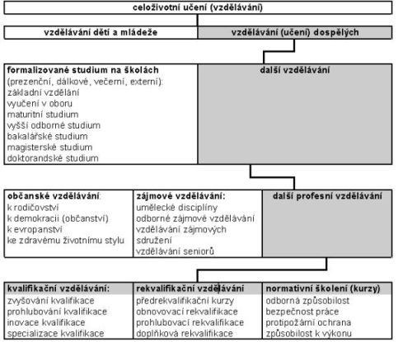
Struktura celoživotního učení
Počáteční všeobecné a odborné vzdělávání
Terciární vzdělávání
Další vzdělávání

Slide 46
Strategické dokumenty - celoživotní učení
Národní program rozvoje vzdělávání – Bílá kniha
schválený vládou v r. 2001
rozvoj vzdělávací soustavy, avšak se zřetelem k celoživotnímu učení
„Vzdělávání pro každého po celý život“
zaměřený na uspokojování vzdělávací potřeby dětí, mládeže a dospělých odpovídajícím usměrňováním kapacit ve školách a dalších vzdělávacích zařízeních
zajištěna dostupnost všech úrovní vzdělávání a poskytována spravedlivá příležitost k maximálnímu rozvoji různorodých schopností všech jedinců v průběhu celého života

Slide 47
Strategické dokumenty - celoživotní učení
Dlouhodobý záměr vzdělávání a rozvoje vzdělávací soustavy v České republice - MŠMT v r. 2005, v r. 2007
rozvoj celoživotního učení jako podmínky ekonomického a společenského rozvoje
celoživotní učení nadřazeným pojmem pro počáteční i další vzdělávání
v kontextu počátečního vzdělávání je koncept celoživotního učení stavěn do protikladu s tradiční jednorázovou, úzce zaměřenou přípravou na konkrétní povolání

Slide 48
Strategické dokumenty - celoživotní učení
Národní strategie vzdělávání pro udržitelný rozvoj (2007)
udává hlavní strategické linie pro implementaci principů udržitelného rozvoje v rámci vzdělávací soustavy ČR i v rámci celoživotního učení.
jedno z východisek pro tvorbu vzdělávacích programů, pro tvorbu témat dotačních politik
inspirace pro spolupráci vzdělávacích institucí na lokální i regionální úrovni

Slide 49
Identifikace problémů v oblasti vzdělávání
Počáteční vzdělávání musí tvořit základy k dalšímu vzdělávání, tzn. žáky vybaví funkční gramotností a klíčovými kompetencemi (komunikace, týmová práce, schopnost učit se, schopnost řešit problémy, ICT apod.) – nástrojem ověřování je výzkum OECD PISA
Klíčové kompetence se dosud nestaly integrální součástí kurikula - jejich rozvíjení vyžaduje zásadní změnu pojetí výuky
Hodnocení kvality vzdělávání
S výjimkou školních a rekvalifikačních programů se systematicky nevyhodnocuje, je třeba:
Vytvořit institucionální strukturu a nástroje pro posuzování úrovně vzdělávacích institucí, pro ověřování kvality vzdělavatelů a kvality vzdělávacích programů
Dílčí aktivity propojit a doplnit do uceleného systému
Chybí podpůrné systémy zvyšování kvality – pro výzkum, vývoj a inovace v oblasti nabídky dalšího vzdělávání a podporu jeho šíření
Další problémy???

Slide 50
Podpora rozvoje CŽU
Podporovat kurikulární reformu s důrazem na zvýšení funkční gramotnosti žáků
Snižovat nerovnosti v přístupu ke vzdělání – inkluze proti digital divide
Podporovat účast na předškolním vzdělávání v motivujícím prostředí
Rozvíjet mimoškolní aktivity a zájmové činnosti žáků
Podporovat otevřenost a prostupnost mezi vzdělávacími programy středoškolského studia i mezi programy středoškolského a terciárního studia a jejich propojení na další vzdělávání
Usnadnit přechod a uplatnění absolventů v praxi

Slide 51
Podpora rozvoje CŽU
Stimulovat jednotlivce i zaměstnavatele k rozšíření účasti na dalším vzdělávání a ke zvýšení investic do dalšího vzdělávání, provázat systémovou a programovou složku finanční podpory dalšího vzdělávání
Zajistit uznávání různých vzdělávacích cest k získání kvalifikace
Vytvořit podmínky pro sladění nabídky vzdělávání s potřebami trhu práce
Rozvinout nabídku dalšího vzdělávání podle potřeb klientů a zajistit dostupnost vzdělávacích příležitostí
Zvýšit úroveň vzdělávání zaměstnanců podniků tak, aby se stalo účinným faktorem posilování konkurenceschopnosti podniků a profesní flexibility zaměstnanců
Zvýšit kvalitu dalšího vzdělávání
Rozvinout informační a poradenský systém pro uživatele dalšího vzdělávání

Slide 52
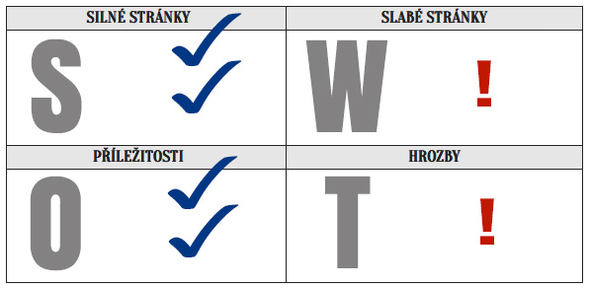
SWOT analýza českého vzdělávání

Slide 53
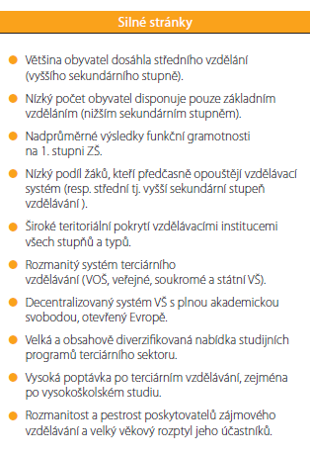
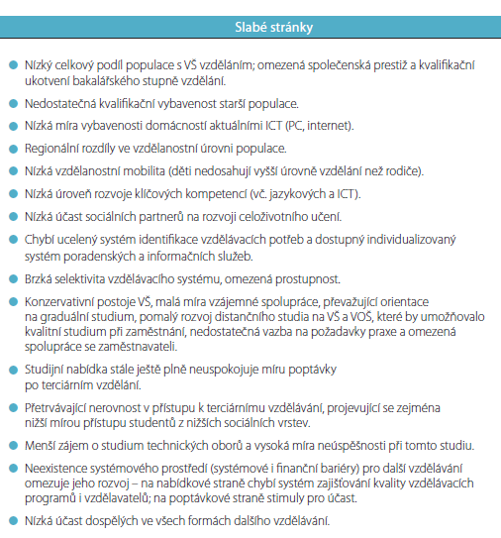

Slide 54
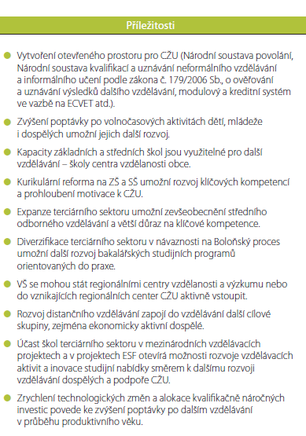
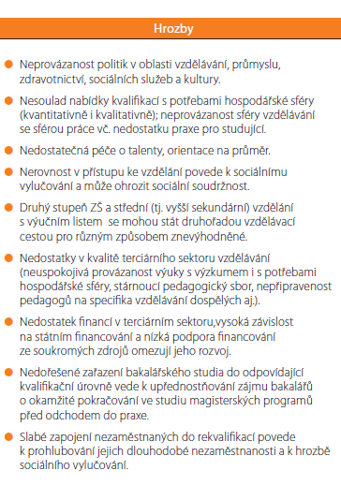

Slide 55
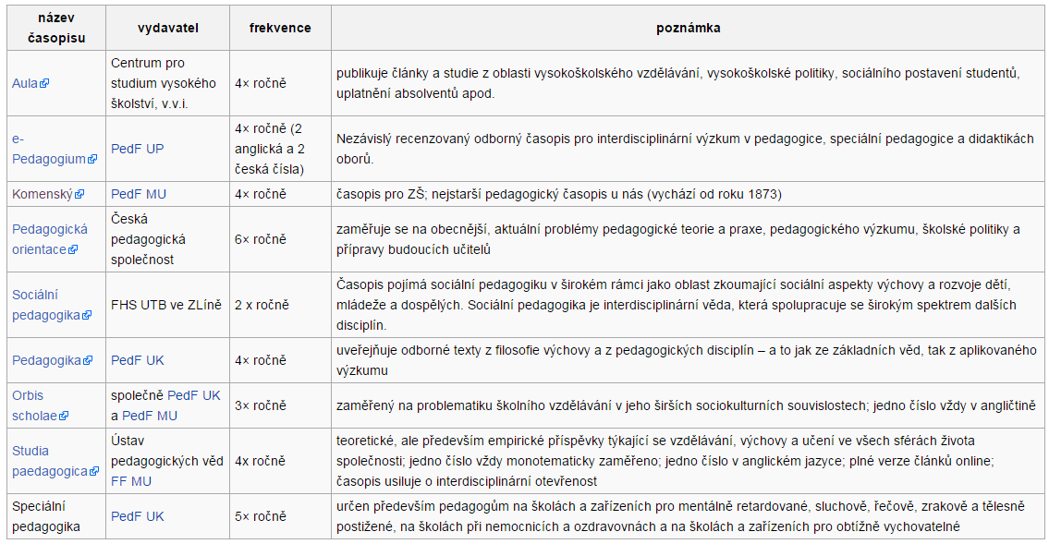
Odborné pedagogické časopisy (ČR)

Slide 56
Popularizační pedagogické časopisy

Slide 57
Zdroje - výběr
BLÍŽKOVSKÝ, Bohumír. Systémová pedagogika: Celistvé a otevřené pojetí vzdělávání a výchovy. Ostrava : Amonium servis, 1997. 315 s. ISBN 80-85498-23-5.
Dostál, J. – Macháčková, P. Systémové pojetí edukačního procesu a možnosti měření jeho efektivnosti. In Systémové přístupy 2005. Praha: VŠE, 2005. CD-ROM. ISBN 80-245-1012-X.
KALNICKÝ, Juraj. Základy pedagogiky I.. 2. rozš. aktualiz. vyd. Opava : Slezská univerzita, 2012. 80 s. ISBN 978-80-7248-787-5.
Průcha, Jan: Moderní pedagogika. Praha: Portál 2009
Průcha, Jan: Přehled pedagogiky: úvod do studia oboru. Praha: Portál 2009
Průcha, Jan: Srovnávací pedagogika: mezinárodní komparace vzdělávacích systémů. Praha: Portál 2012
Průcha - Walterová - Mareš: Pedagogický slovník. Praha: Portál 2009
SKALKOVÁ, Jarmila. Obecná didaktika. 2. rozš. aktualiz.. vyd. Praha : Grada, 2007. 328 s. ISBN 978-80-247-1821-7.
SKALKOVÁ, Jarmila. Pedagogika a výzvy nové doby. Brno : Paido, 2004. 158 s. ISBN 80-7315-060-3.
ŠVARCOVÁ, I. : Základy pedagogiky pro učitelské studium. 1. vyd. Praha : VŠCHT, 2005 [cit. 2009-06-12. ISBN 80-7080-573-0.]

Slide 58
Zdroje – sociální pedagogika
ARNULF Hopf: Sociální pedagogika pro učitele, Praha 2001, ISBN 80-7290-053-6 SEMRÁD,J. JURÁČKOVÁ,I.; ŠÍMA, V. Průvodce sociální pedagogikou v kontextu pedagogických věd. Hradec Králové, Gaudeamus, 2007. 121 s. ISBN 978-80-7041-897-0

Slide 59
Zdroje – pedagogika volného času
FALTÝSKOVÁ, J., HŘEBÍČEK, L., SPOUSTA, V. Kapitoly z pedagogiky volného času. Brno: MU, 1998.
HÁJEK, B., HOFBAUER, B., PÁVKOVÁ, J.. Pedagogické ovlivňování volného času. Praha: Portál, 2008.
KAPLÁNEK, M. (ed.) Čas volnosti, čas výchovy. Pedagogické úvahy o volném čase. Praha: Portál, 2012.
KNOTOVÁ, D. Pedagogické dimenze volného času. Brno: Paido, 2011.
SMÉKAL, V., VÁŽANSKÝ, M. Základy pedagogiky volného času. Brno: Paido, 1995.
VÁŽANSKÝ, M. Volný čas a pedagogika zážitku. Brno: MU, 1992.

Slide 60
Zdroje - andragogika
BARTOŇKOVÁ, Hana. Foucaultovo andragogické kyvadlo. Praha : MJF Praha, 2004. 292 s. ISBN 80-86284-46-1.
BENEŠ, Milan. Andragogika. Praha : Eurolex Bohemia, 2003. 216 s. ISBN 80-86432-23-8.
BENEŠ, Milan. Úvod do andragogiky. Praha : Karolinum, 1999. 129 s. ISBN 80-7184-381-4.
KALNICKÝ, Juraj (ed.). Efektivnost a ekonomika edukace dospělých. Ostrava : Repronis, 2012. 148 s. ISBN 978-80-7329-323-9.
KALNICKÝ, Juraj. Systémová andragogika. Ostrava : Ostravská univerzita, 2007. 150 s. ISBN 978-80-7368-489-1.

